Slide 1
  Analisi Dei Requisiti
ELENA

Slide 5
BR E VALIDATORE
MICHELE

Slide 10
COMUNICATORE EXIST GUI
LUCA

Slide 15
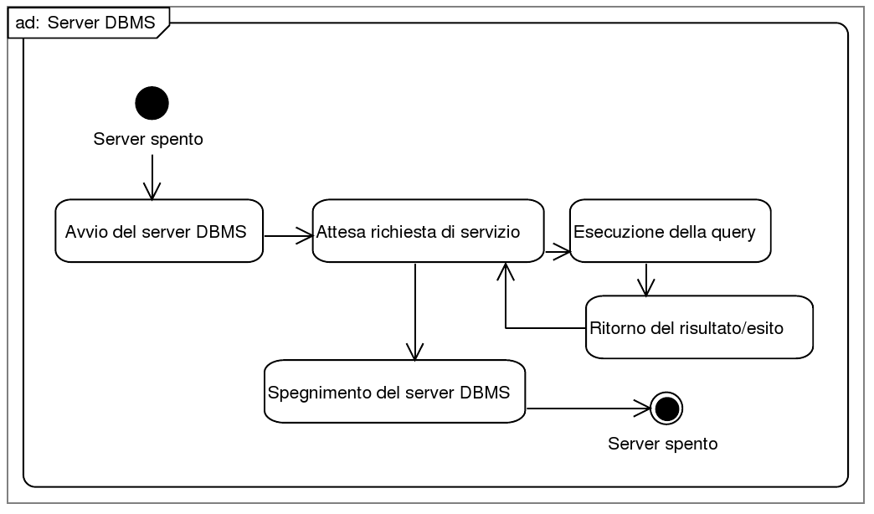
Diagrammi di attività – Server DBMS

Slide 16
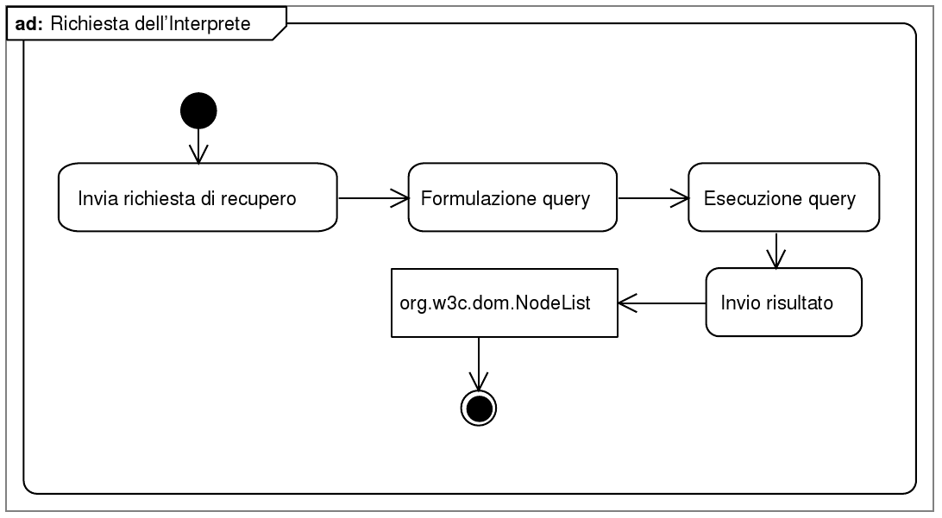
Diagrammi di attività – Interprete

Slide 17
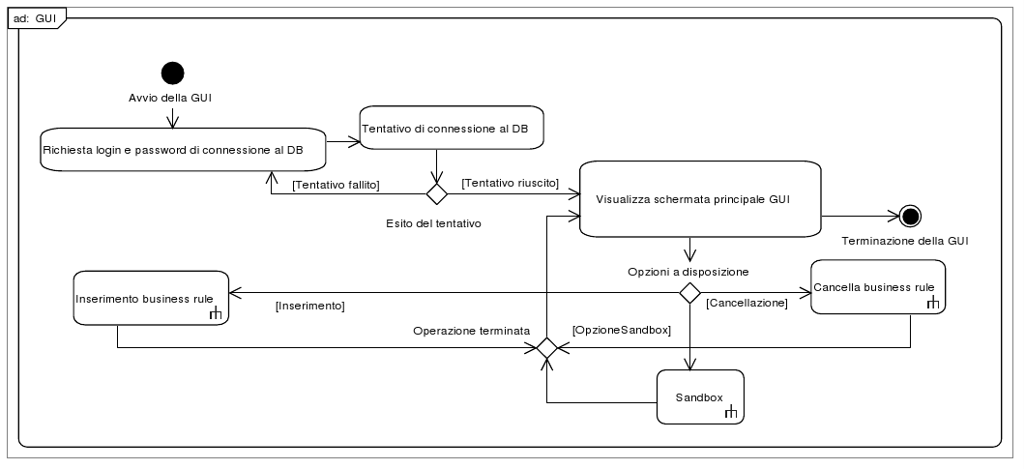
Diagrammi di attività – GUI

Slide 25
GRAMMATICA
ALESSIA

Slide 35
PROTOTIPO E TEST
FILIPPUSEFTR4F45

Slide 42
PIANO DI PROGETTO
MATTIA

